Slide 1

BÀI 6
TRÙNG KIẾT LỊ VÀ TRÙNG SỐT RÉT

Slide 2
KIỂM TRA BÀI CŨ
Phân biệt trùng biến hình và trùng giày về di chuyển và sinh sản?
* Di chuyển
Trùng biến hình di chuyển nhờ chân giả ( do chất nguyên sinh dồn về một phía tạo thành)
Trùng giày di chuyển nhờ vào lông bơi
* Sinh sản
Trùng biến hinh sinh sản bằng cách phân đôi cơ thể theo mọi hướng
Trùng giày sinh sản vô tính(phân đôi cơ thể theo chiều ngang),hưu tính bằng cách tiếp hợp

Slide 3

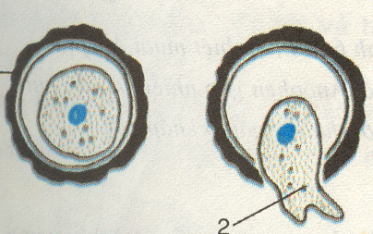
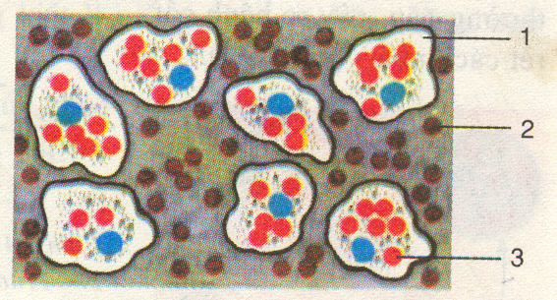
BÀI 6: Trùng kiết lị và trùng sốt rét
I. Trùng kiết lị
Bào xác
Trùng kiết lị đang chui ra khỏi vỏ bào xác khi vào ruột người.
Trùng kiết lị
.Hồng cầu ở thành ruột
Hồng cầu bị trùng kiết lị nuốt
 Quan sát hình kết hợp với nghiên cứu thông tin SGK trang 23 TLN 2’ làm phần BT trang 23
⬧ Nêu đặc điểm cấu tạo, dinh dưỡng và phát triển của trùng kiết lị?

Slide 4

Trùng kiết lị giống với trùng biến hình ở điểm nào trong số các đặc điểm sau đây:
Có chân giả
Có di chuyển tích cực
Sống tự do ngoài thiên nhiên
Có hình thành bào xác
Trùng kiết lị khác trùng biến hình chỗ nào trong số các đặc điểm sau:
Chỉ ăn hồng cầu Có chân giả ngắn
Có chân giả dài Không có hại
X
X
X
X

Slide 5
Trong MT kết bào xác
Bào xác trùng kiết lị
Ống tiêu hóa người
Ruột
Gây loét niêm mạc
Nuốt hồng cầu và SS nhanh
Chui ra

Slide 6
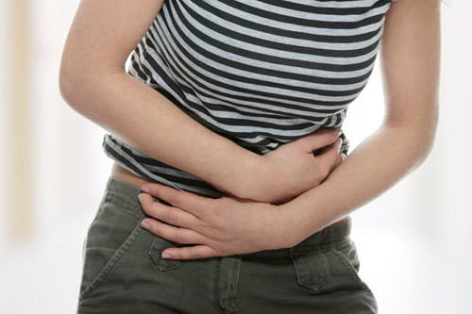
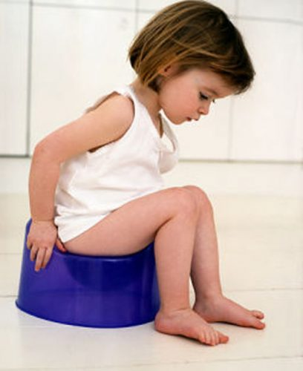
Bệnh nhân đau bụng
Đi ngoài
Phân lẫn máu và có chất nhày

Slide 7

Bài 6 Trùng kiết lị và trùng sốt rét
I. Trùng kiết lị
Cấu tạo
-Có chân giả ngắn
-Không có không bào
2. Dinh dưỡng
- Ký sinh trong máu người
-Ăn hồng cầu
3. Phát triển
- Trong môi trường : kết bào xác, khi vào ruột người chui ra khỏi bào xác và bám vào thành ruột
.

Slide 8
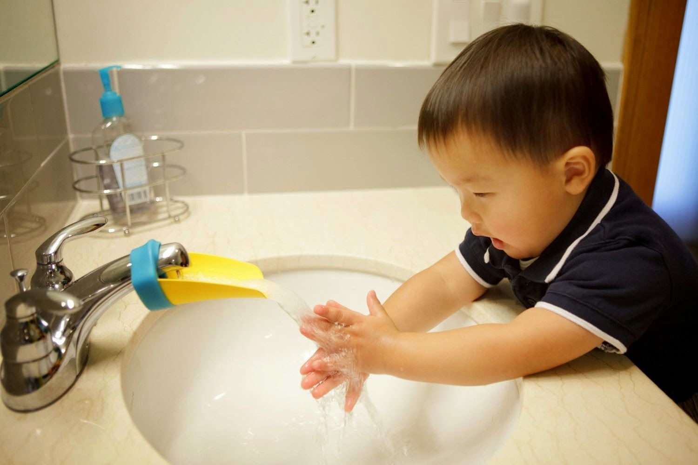

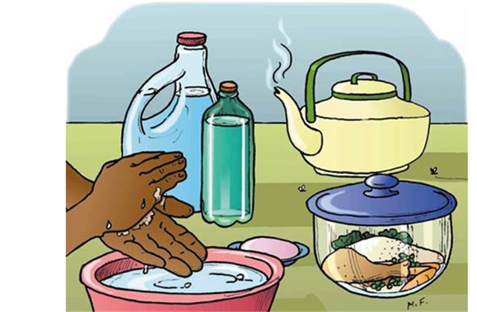
Phòng chống bệnh kiết lỵ bằng cách nào???
Rửa tay sạch sẽ
Rửa sạch rau củ quả
Ăn chín, uống sôi

Slide 9
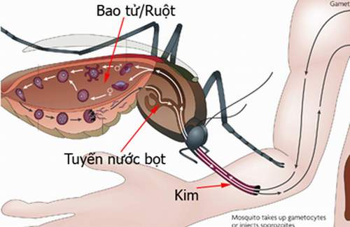
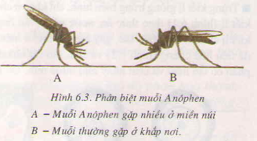
II. Trùng sốt rét
1. Cấu tạo và dinh dưỡng

Slide 10
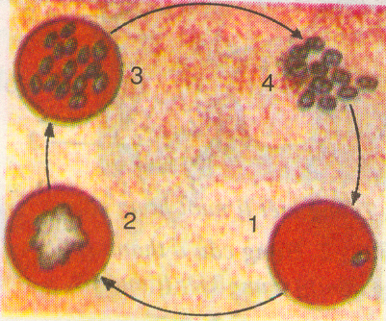
2. Vòng đời
Phá hồng cầu chui ra ngoài tiếp tục vòng đời mới
Sử dụng chất nguyên sinh trong hồng cầu , sinh sản vô tính cho nhiều tế bào
Trùng sốt rét chui vào HC
Thảo luận nhóm và ghi kết quả vào bảng trang 24

Slide 11
So sánh trùng kiết lị và trùng sốt rét
đđ so sánh đối tượng | Kích thước( so với hồng cầu) | Con đường truyền bệnh | Nơi kí sinh | Tác hại | Tên bệnh
Trùng kiết lị
Trùng sốt rét
to hơn hồng cầu
đường tiêu hóa
ruột người
viêm loét ruột, mất hồng cầu
kiết lị
máu người
ruột và nước bọt muỗi
nhỏ hơn hồng cầu
qua muỗi anophen
phá hủy hồng cầu
sốt rét

Slide 12
Bệnh sốt rét ở nước ta
Diễn biến bệnh sốt rét hiện nay?
Các biện pháp phòng tránh

Slide 13
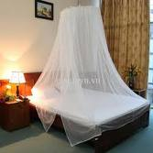
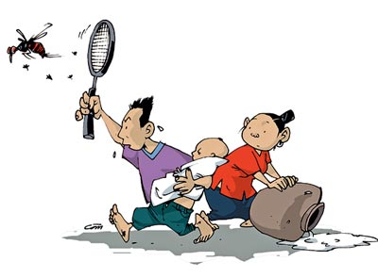
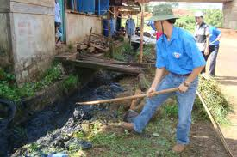
Cách phòng chống
- Vệ sinh môi trường
- Vệ sinh cá nhân
- Diệt muỗi
- Ngủ mắc màn,…

Slide 14
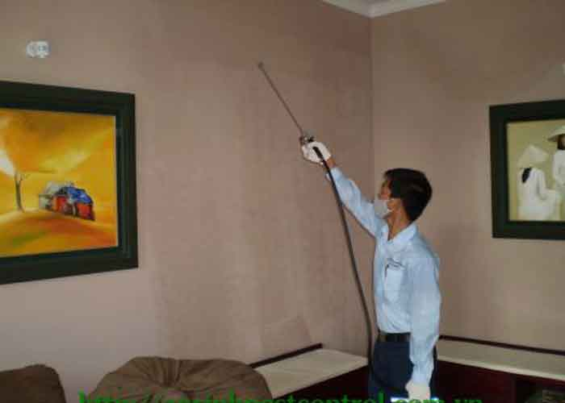
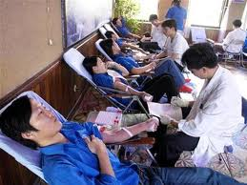
Cách phòng chống
Vệ sinh nơi ở, phun thuốc diệt côn trùng, kiểm tra máu trước khi cho.

Slide 15
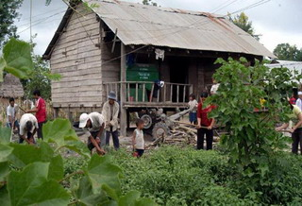
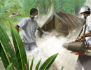
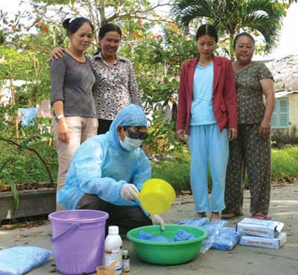
* Chính sách nhà nước trong công tác phòng chống bệnh sốt rét:
- Tuyên truyền ngủ có màn
Dùng thuốc diệt muỗi nhúng màn miễn phí
Phát thuốc chữa cho người bệnh

Slide 16
Bài 6: Trùng kiết lị và trùng sốt rét
II. Trùng sốt rét
Cấu tạo
Kích thước nhỏ,không có cơ quan di chuyển
Không có các không bào
2. Dinh dưỡng
-Kí sinh trong hồng cầu người, ruột và tuyến nước bọt của muỗi anophen
3. Phát triển
- Trong tuyến nước bọt của muỗi, khi vào máu người, chui vào hồng cầu sống và sinh sản phá huỷ hồng cầu
.

Slide 17
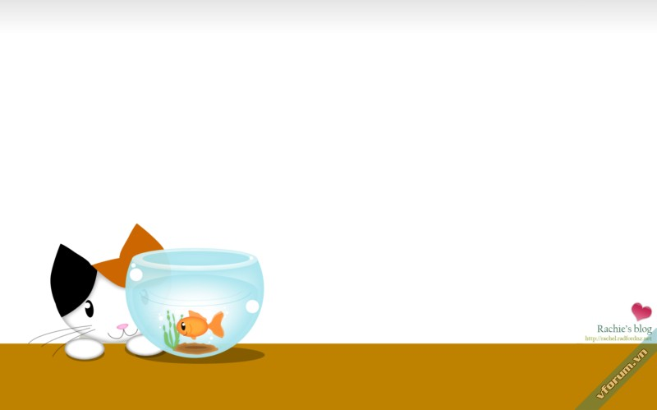
1. Bệnh sốt rét hay xảy ra ở miền núi vì:
a/ không nằm màn.
b/ Không có điều kiện chữa
c/ Có nhiều cây cối ẩm ướt
d/ Lạc hậu
X

Slide 18
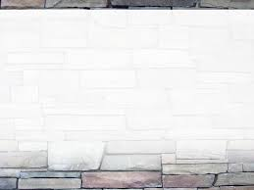
Câu 2: Trùng sốt rét phá hũy loại tế bào nào?
a/ Hồng cầu
X
b/ Bạch cầu
c/ Tiểu cầu
d/ Tất cả a, b, c đúng

Slide 19

Câu 3: Muốn phòng chống bệnh sốt rét ta phải làm gì?
a/ Diệt muổi Anophen, khai thông cống rãnh, nuôi cá diệt bọ gậy.
b/ Phải ngủ trong màn
c/ Khi bệnh phải uống thuốc, tiêm thuốc đầy đủ, nâng cao thể lực
d/ Caâu a, b vaø c ñuùng
X

Slide 20

Câu 4: Trùng sốt rét vào cơ thể người bằng con đường nào?
a/ Qua ăn uống
b/ Qua hô hấp
c/ Qua máu
X
d/ Tất cả a, b, c đúng

Slide 21
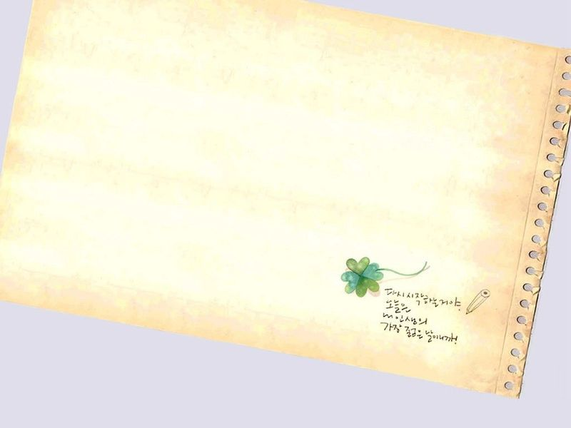
Dặn Dò
Học bài trùng kiết lị và trùng sốt rét
Đọc trước bài “Đặc điểm chung và vai trò thực tiễn của ĐV nguyên sinh

